Slide 1

数据结构和算法
作者：小甲鱼
让编程改变世界
Change the world by program

Slide 2

黄金比例

Slide 3
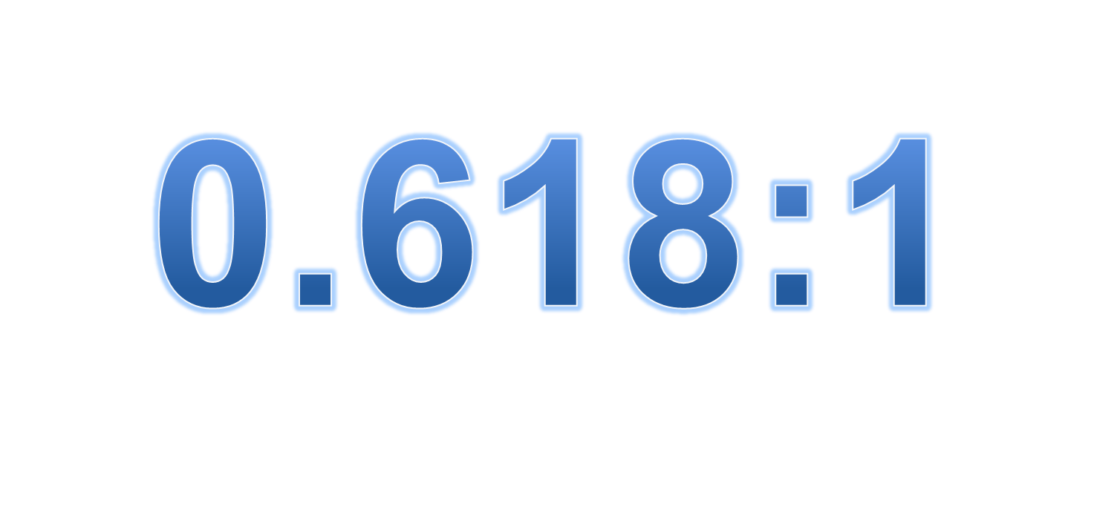
黄金比例

Slide 4

黄金比例

Slide 5
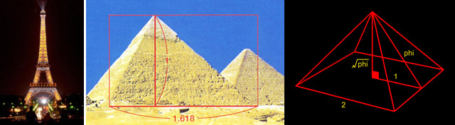
黄金比例

Slide 6
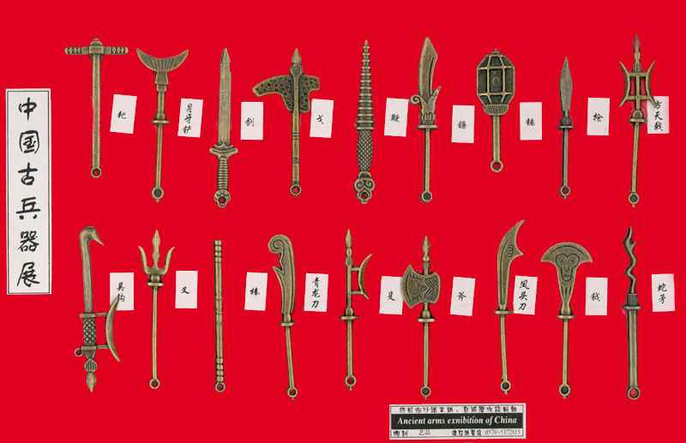
黄金比例

Slide 7
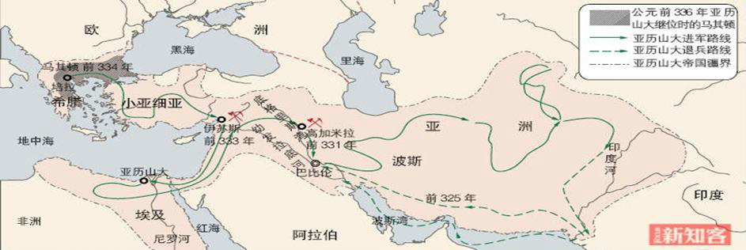
黄金比例

Slide 8
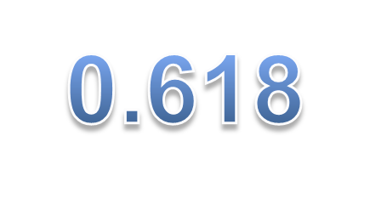
斐波那契查找
斐波那契数列（F[k]）：
  1, 1, 2, 3, 5, 8, 13, 21, 34, 55, 89……
F[k]-1
low |  | mid |  | high
F[k-1]-1
F[k-2]-1

